Slide 1
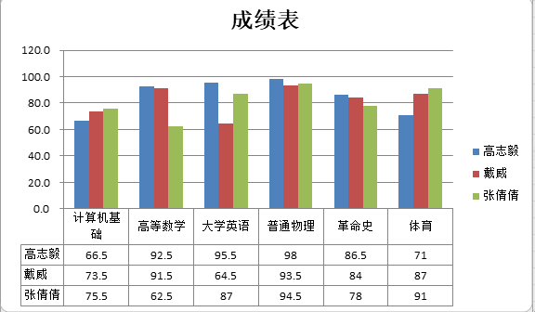
绘图区
绘图区指的是坐标轴以内的区域

Slide 2
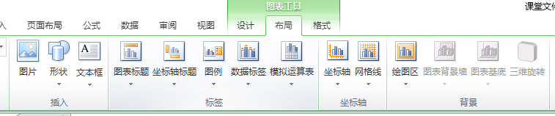
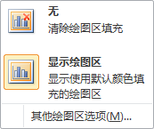
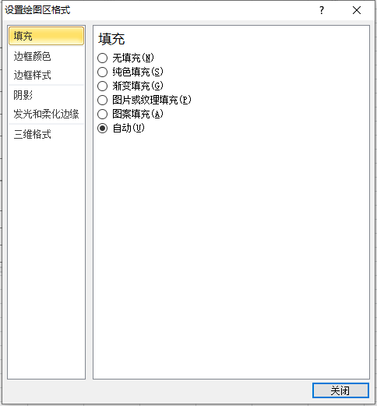
设置绘图区
清除绘图区填充
布局
绘图区
默认填充
绘图区选项设置与图表区设置类似

Slide 3
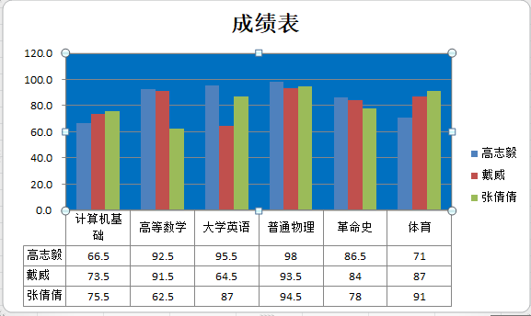
例如设置绘图区背景色为蓝色，设置方法与图表区类似

